Slide 1

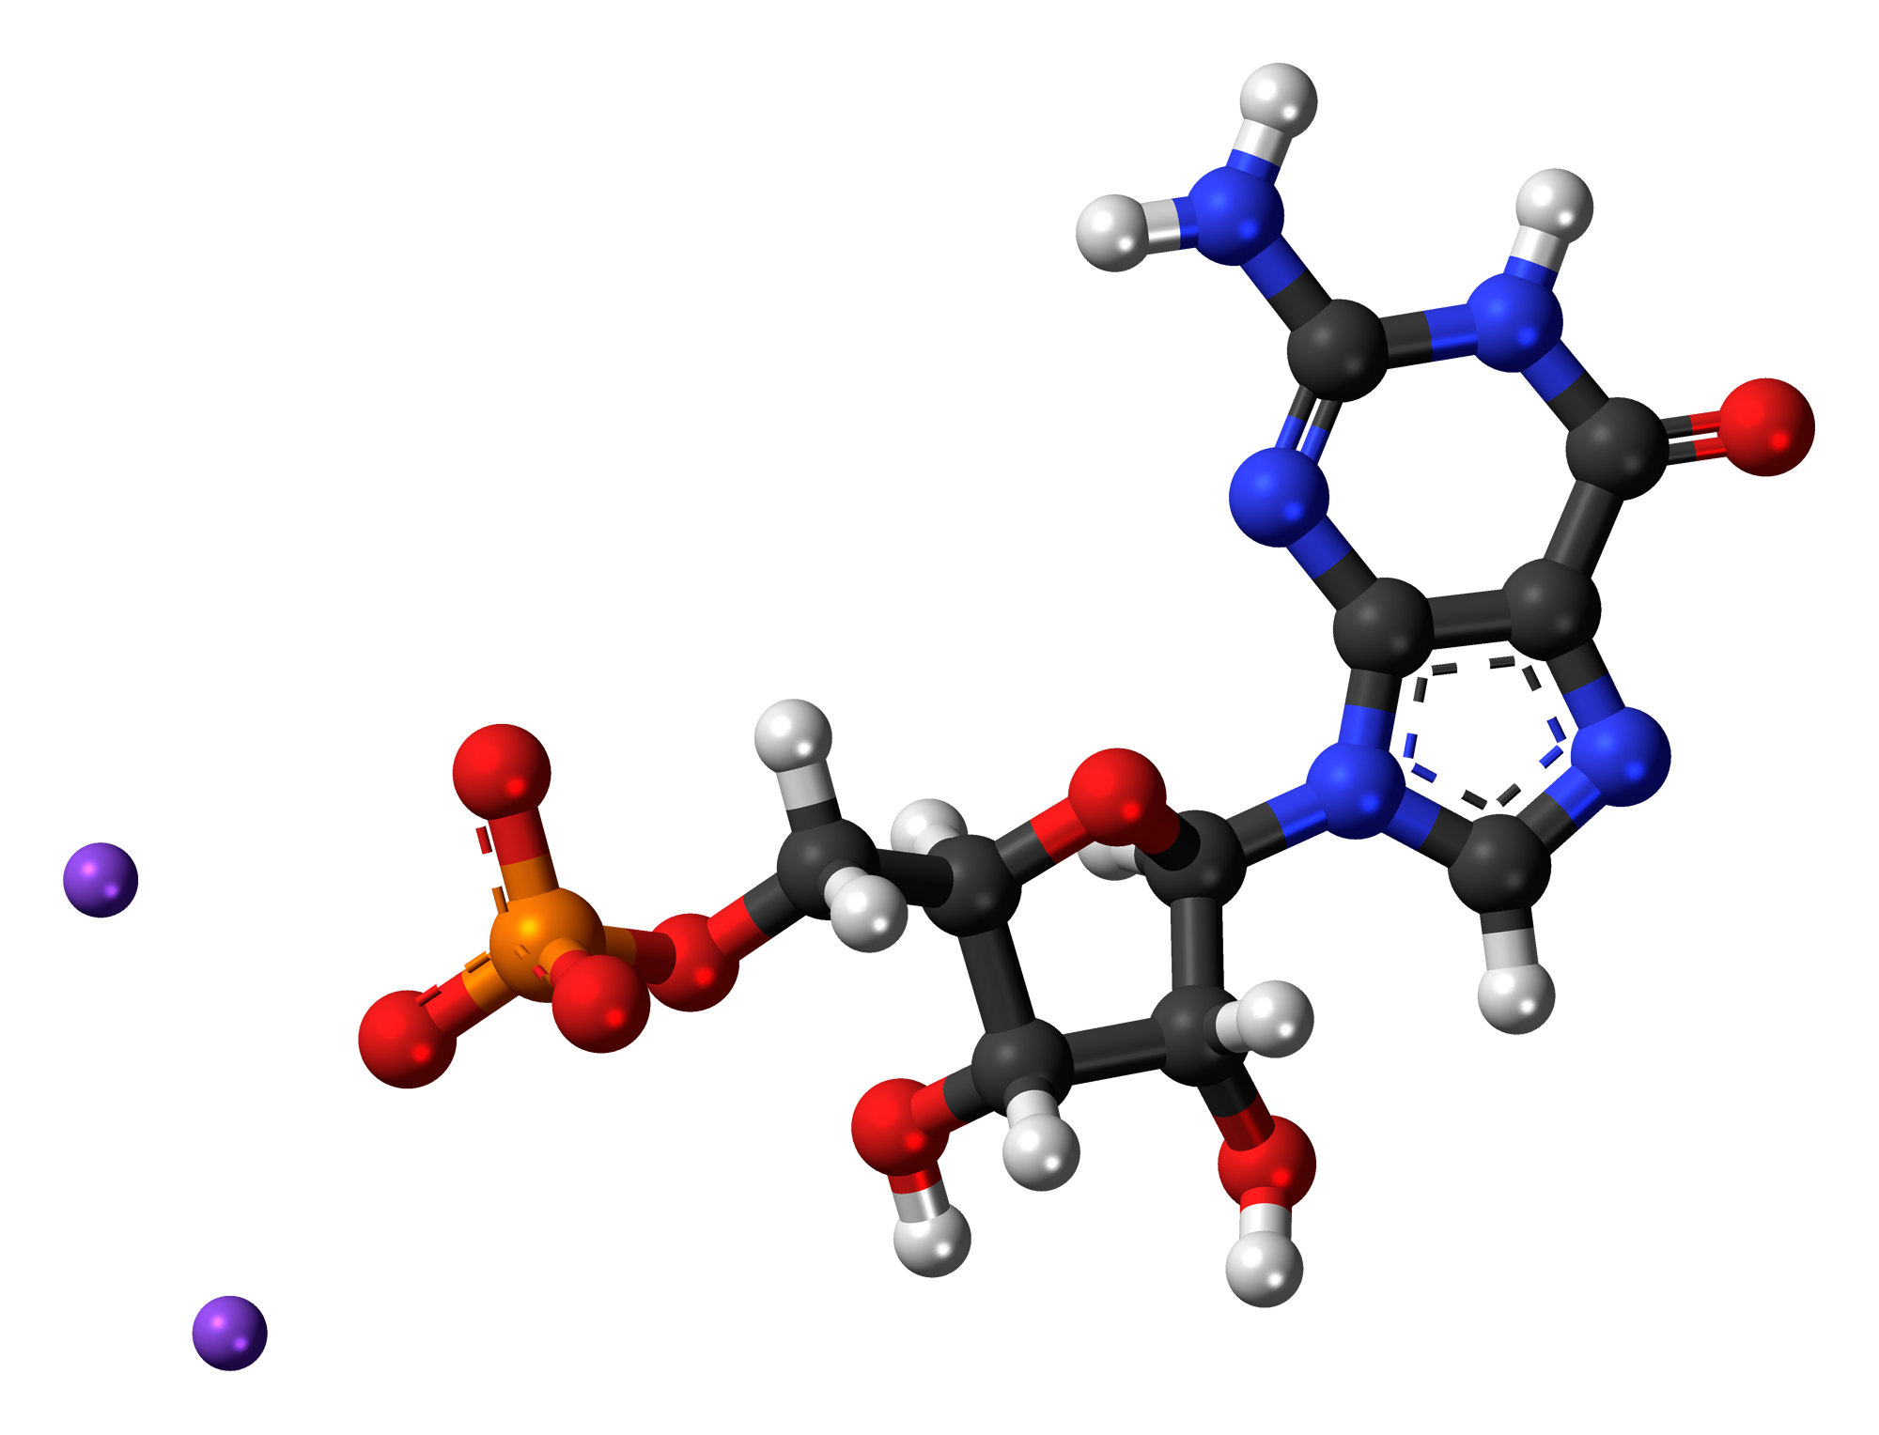
DEEP LEARNING
PERTEMUAN 13
Mahasiswa mampu mengolah data dengan pemrosesan text.

Slide 2

Pengenalan mengolah data dengan pemrosesan text.

Slide 3
PENGENALAN JARINGAN SYARAF TIRUAN
Mahasiswa mampu mengolah data dengan pemrosesan text

Slide 4
Teks
Teks adalah salah satu bentuk data urutan yang paling luas. Ini dapat dipahami baik sebagai urutan karakter, atau urutan kata, meskipun paling umum untuk bekerja pada tingkat kata. Model pemrosesan urutan pembelajaran mendalam yang akan kami perkenalkan dapat menggunakan teks untuk menghasilkan bentuk dasar pemahaman bahasa alami, cukup untuk aplikasi mulai dari klasifikasi dokumen, analisis sentimen, identifikasi penulis, atau bahkan menjawab pertanyaan (dalam konteks terbatas).

Slide 5
Teks
model pembelajaran mendalam yang Anda lihat benar-benar "memahami" teks dalam arti manusia, melainkan, model ini mampu memetakan struktur statistik bahasa tertulis, yang cukup untuk menyelesaikan banyak tugas tekstual sederhana. Deep learning pemrosesan bahasa alami adalah pengenalan pola yang diterapkan pada kata, kalimat, dan paragraf, dengan cara yang sama seperti computer vision dimana pengenalan pola yang diterapkan pada piksel. Seperti semua jaringan saraf lainnya, model Deep learning tidak mengambil teks mentah sebagai input: hanya bekerja dengan tensor numerik.

Slide 6
Teks
Vektorisasi teks adalah proses mengubah teks menjadi tensor numerik. Ini dapat dilakukan dengan berbagai cara:
Dengan mengelompokkan teks menjadi kata-kata, dan mengubah setiap kata menjadi vektor.
Dengan mengelompokkan teks menjadi karakter, dan mengubah setiap karakter menjadi vektor.
Dengan mengekstrak "N-gram" kata atau karakter, dan mengubah setiap N-gram menjadi vektor. "N-gram" adalah kelompok yang tumpang tindih dari beberapa kata atau karakter yang berurutan.

Slide 7
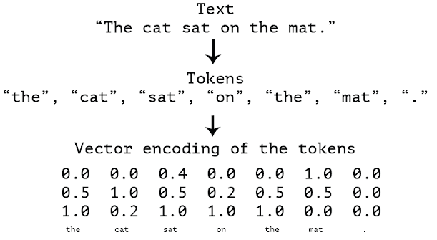
Teks
Di bagian ini menyajikan dua yang utama: penyandian token satu-panas, dan penyematan token ("penyematan kata"). Di sisa bagian ini di jelaskan teknik ini secara konkret menggunakannya untuk beralih dari teks mentah ke tensor Numpy yang dapat Anda kirim ke Keras network.

Slide 8
Memahami N-gram dan “bag-of-words”.
Kata N-gram adalah kelompok N (atau lebih sedikit) kata berurutan yang dapat Anda ekstrak dari sebuah kalimat. Konsep yang sama juga dapat diterapkan pada karakter, bukan kata-kata. Berikut adalah contoh sederhana. Perhatikan kalimat: "Kucing itu duduk di atas tikar". Ini didekomposisi sebagai set 2 gram berikut:
{"The", "The cat", "cat", "cat sat", "sat", "sat on", "on", "on the", "the", "the mat", "mat"}
Ini juga dapat didekomposisi sebagai set 3-gram berikut:
{"The", "The cat", "cat", "cat sat", "The cat sat", "sat", "sat on", "on", "cat sat on", "on the", " itu", "duduk di atas", "tikar", "tikar", "di atas tikar"}

Slide 9
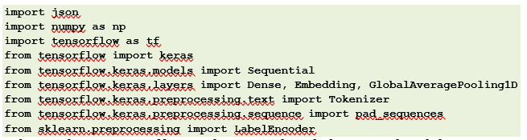
Data Preparation
Pertama kita perlu mengimpor semua paket yang diperlukan

Slide 10
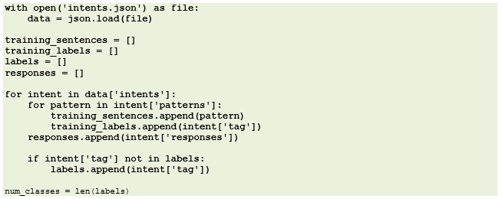
Data Preparation
Sekarang kita memuat file json dan mengekstrak data yang diperlukan

Slide 11
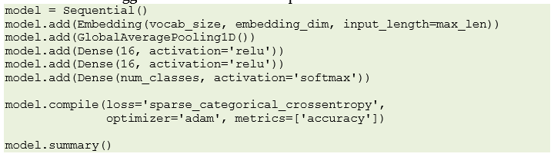
Model Training
Mari kita definisikan arsitektur Jaringan Saraf kita untuk model yang diusulkan dan untuk itu kita menggunakan kelas model "Sequential" dari Keras

Slide 12
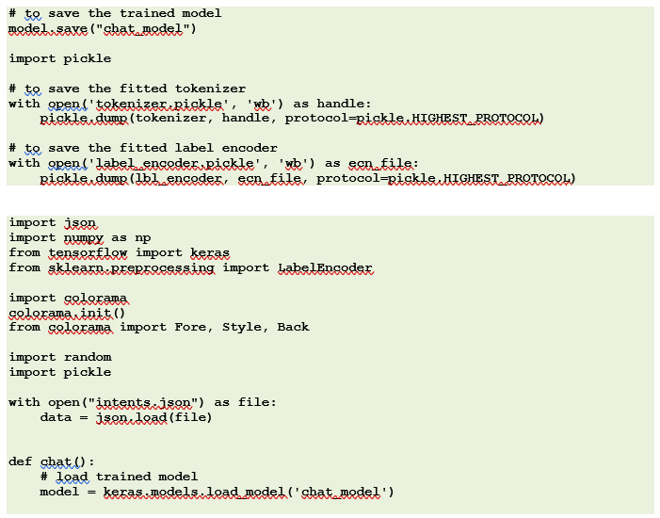
Model Training
Setelah pelatihan, lebih baik menyimpan semua file yang diperlukan untuk menggunakannya pada waktu inferensi. Sehingga kita menyimpan model yang dilatih, objek tokenizer yang dipasang dan objek encoder label yang dipasang.

Slide 13
Selesai

